Slide 1
Oversiktsorientering E16

Slide 2
E16- Ulykker, dødsfall og stengt veg!l
På opningsdagen i desember 1992 skjedde den fyrste dødsulukka.
53 dødsulukker sidan 1992 – Arna og Voss
På 1990-talet gjekk vegen for dødsvegen på folkemunne
I nyare tid, frå 2006 til 2013, 45 hardt skadde og drepte. I 2011 8 drepte.
I 2009 var vegen stengt, 205 gonger, 920 timar, el 38 døgn
I 2010 stengt i 44 døgn, 90% er planlagt pga vedlikehald
I 2013 stengt 12 døgn i strekk pga ras
2014, 2015 og 2016 har vist at det blir berre verre og verre

Slide 3
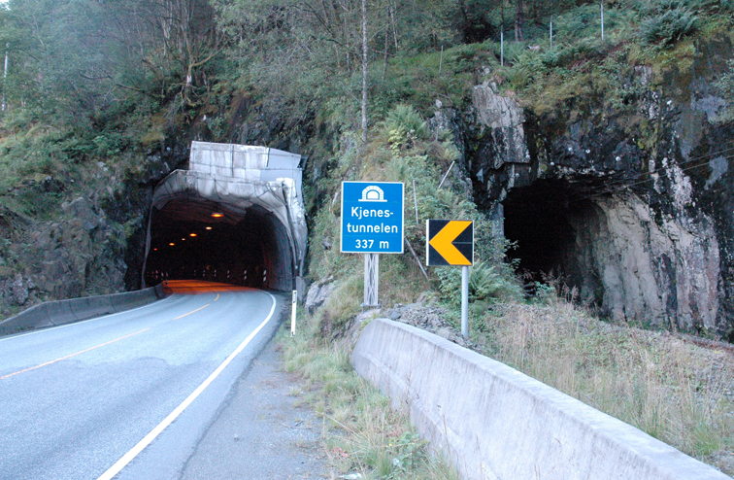
Og ikkje utan grunn, Vegvesen og Jernbaneverk skulle gjere dette i lag!

Slide 4
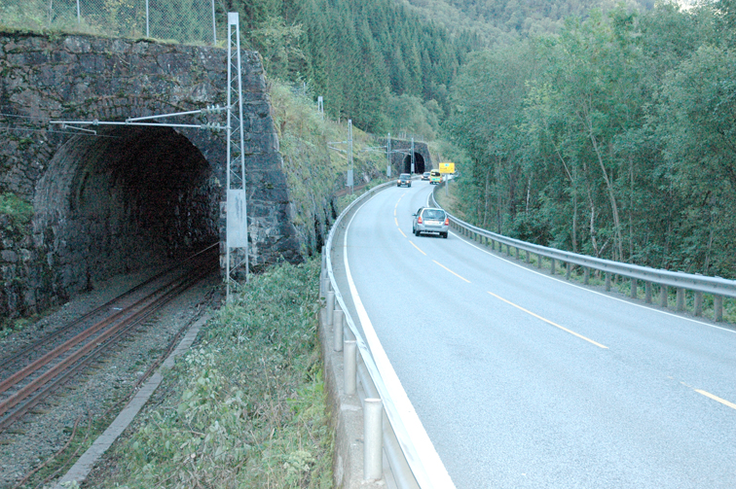
Svært krevjande med kortsiktige tiltak – problema forsvinn ikkje
Rasovervåkning
Rassikring der det går
Dyrt og teknisk vanskeleg, vil ikkje gje noko varig løysing
Problem under bygging

Slide 5
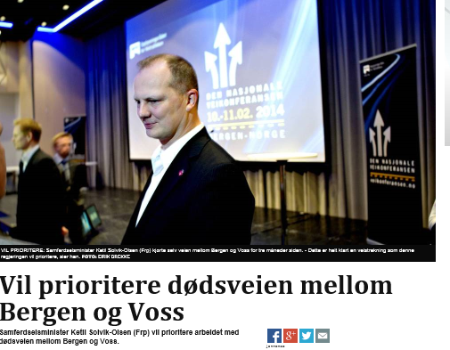

Slide 6
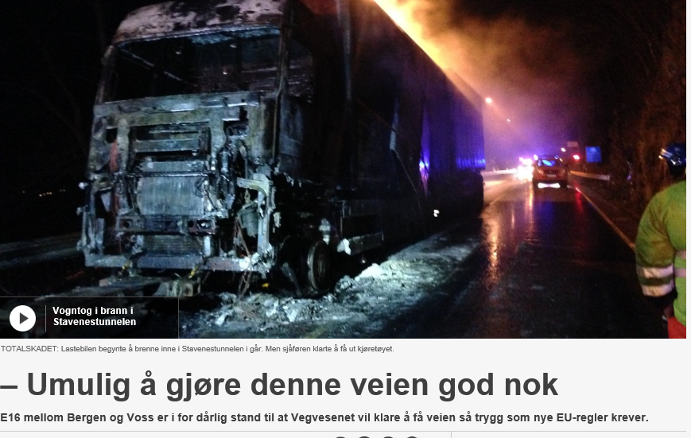

Slide 7
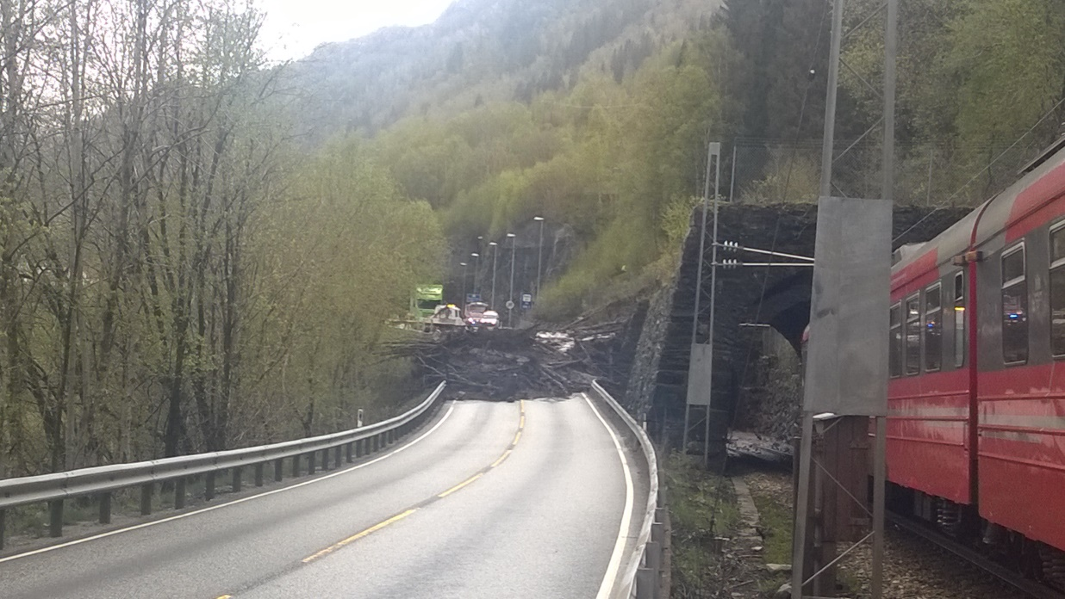
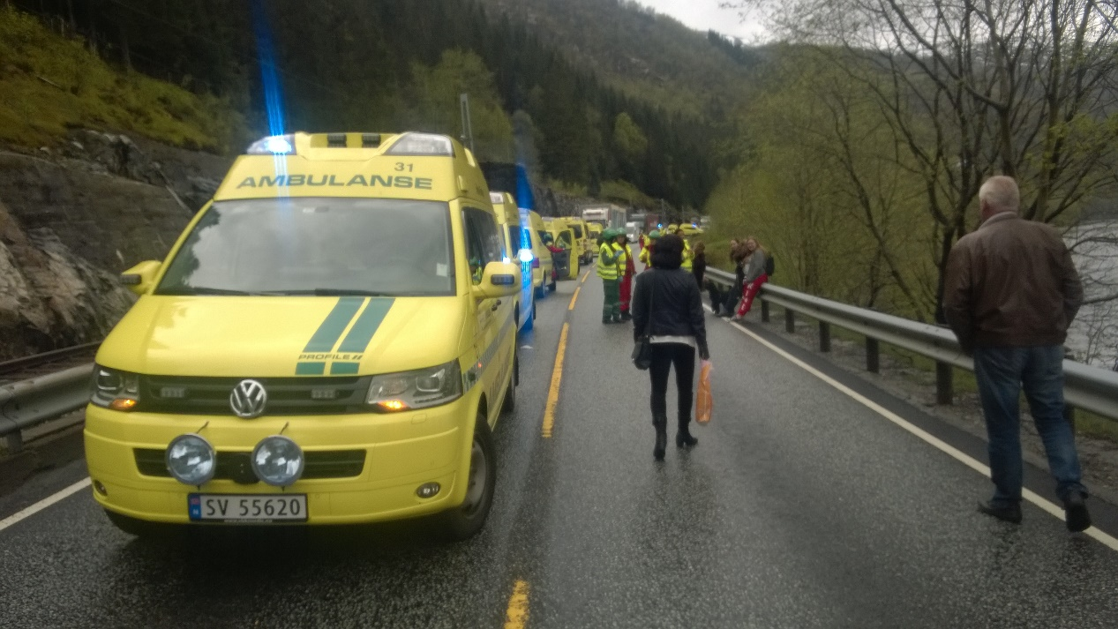
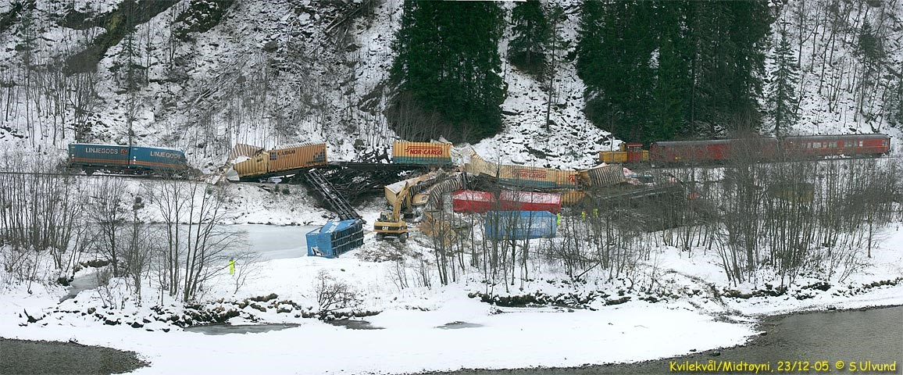
Og, grunnen til du er her

Slide 8
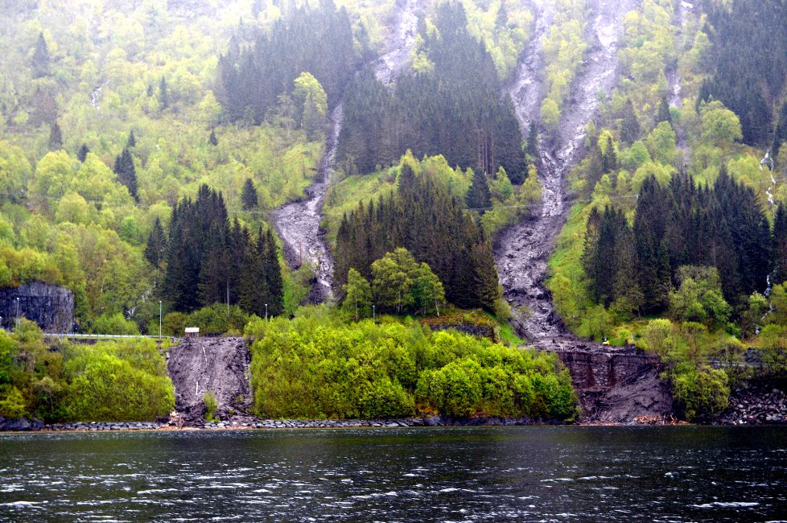
Det nest siste raset

Slide 9
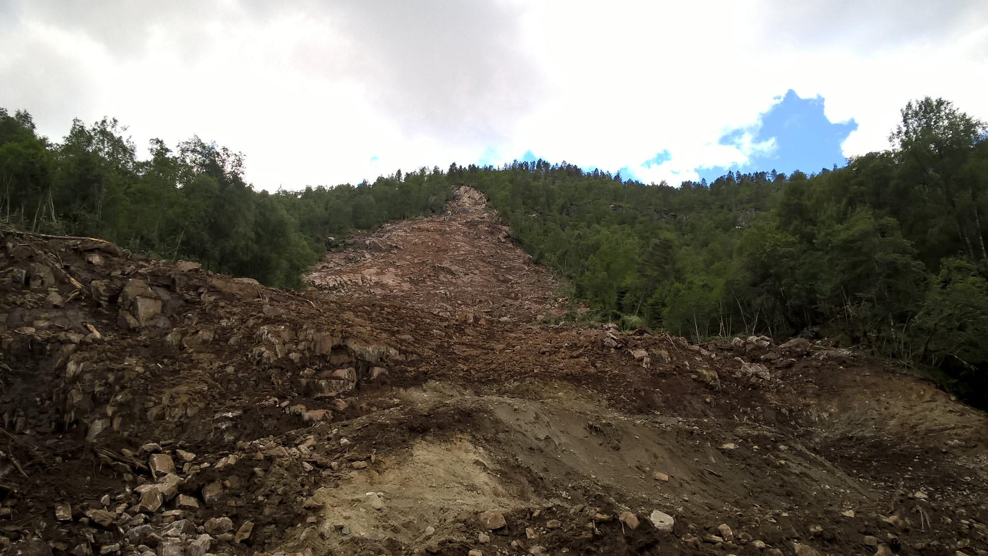
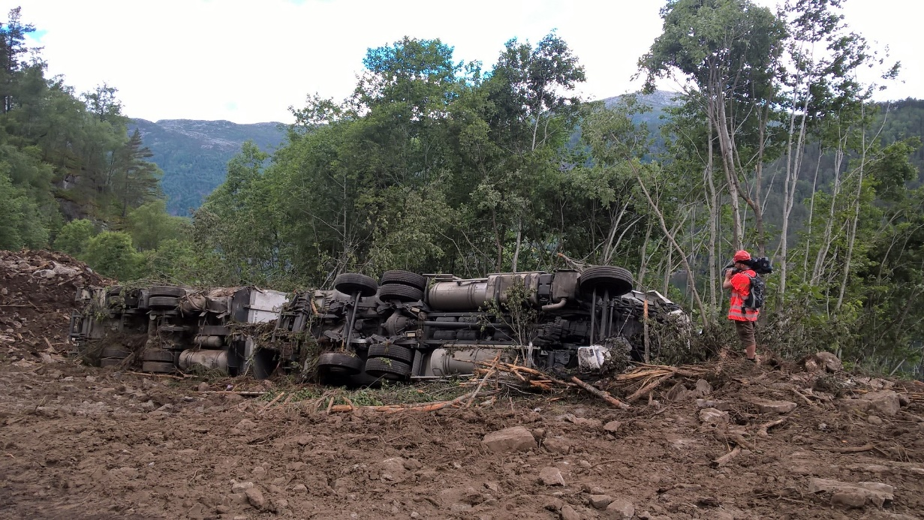

Slide 10
E16 og Bergensbanen bitt landet i saman
E16 fører fram til 4 fjellovergangar
E16 er den mest trafikkerte vegen aust-vest
E16 er den mest stabile vintervegen aust-vest
Bergensbanen bitt vest og aust i hop.
Banestrekning med gode passasjertal
Svært viktig med tanke på gods.
Svært viktig for turistar og kopling til Flåmsbana.

Slide 11
Eit hav mellom dagens situasjon og dagens og framtidas krav og forventningar
E16 krev og har krevd mange liv
Overrepresentert på ulykkes- og rasstatistikken
Stor trafikkauke
Bergensbanen framleis på 130-år gamal trase
Saktekøyring og låg gjennomsnittsfart
Ikkje plass til meir gods
Stor rasfare

Slide 12
Vårt svar: Samordna veg og bane
Strekninga Voss-Arna kan best utbetrast gjennom eit konsept der veg og bane vert samordna
Dvs bygga og drifta veg og bane parallelt, med to løp
Reduserte kostnader samanlikna med konsept der veg og bane er kvar for seg. Synergieffekt
Hugs at berre å ruste opp vegen åleine vil koste 17 milliardar

Slide 14
Grunnlagsdokumentet
Arna-Stanghelle inne – bunde prosjekt – føreset parallell utygging
Planlegging i gang – antyda oppstart 2021
Det prosjektet her vest som i grunnlagsdokumentet er prioritert høgast
Hovudgrunnnen – tunneldirektivet
Veg inn vidare mot Voss i andre del av perioden – tunneldirektivet spelar ei rolle der og

Slide 15
Oppsummert
Store framsteg sidan sist med tanke på prioritering og fokus
Store tilbakesteg, med stengte vegar, ras og ulykker er blant årsakene til at vegen har fått auka fokus
Stor semje regionalt om å prioritera prosjektet

Slide 16
Kontaktinformasjon
Eirik Haga – ordførar Vaksdal kommune
  Eirik.haga@vaksdal.kommune.no
  Mob: 93041036
Hans-Erik Ringkjøb
  Hans.erik.ringkjob@voss.kommune.no
  Mob: 97138720

Slide 17
Vegen vidare
Frå Voss til Sogn-grense

Slide 18
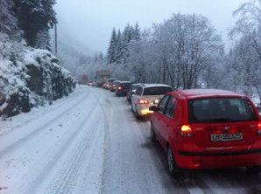
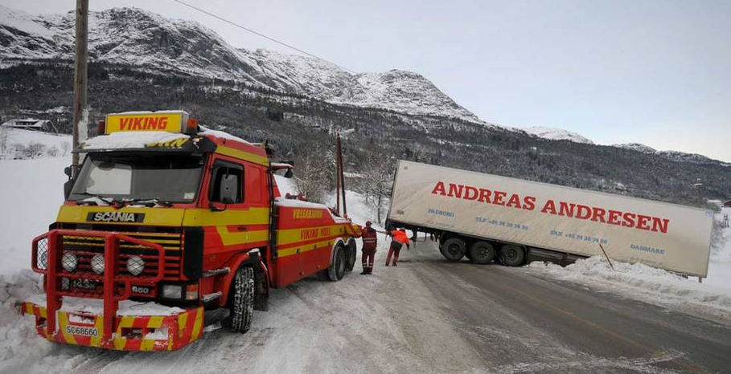
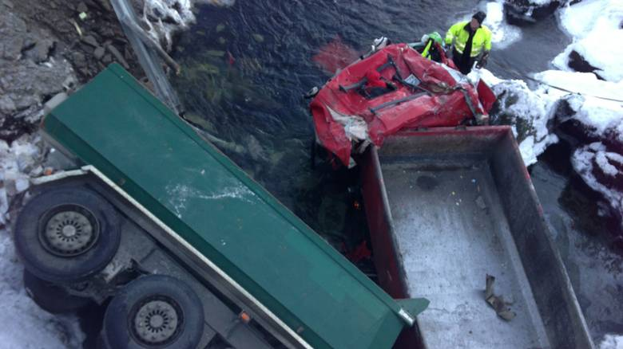
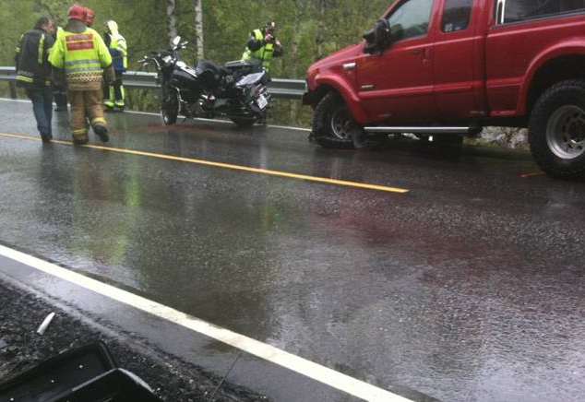
Kor lenge skal det vera slik?
Nasjonal livsnerve
Lokal livsfare

Slide 19
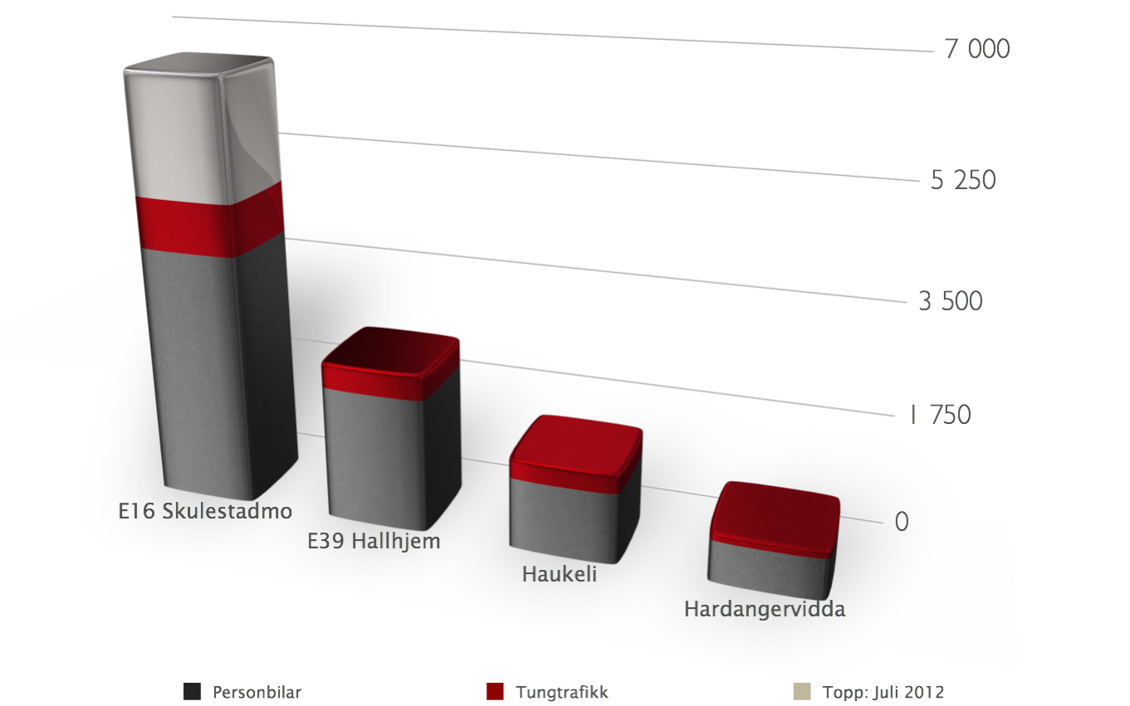
Årsdøgntrafikk 2012

Slide 20
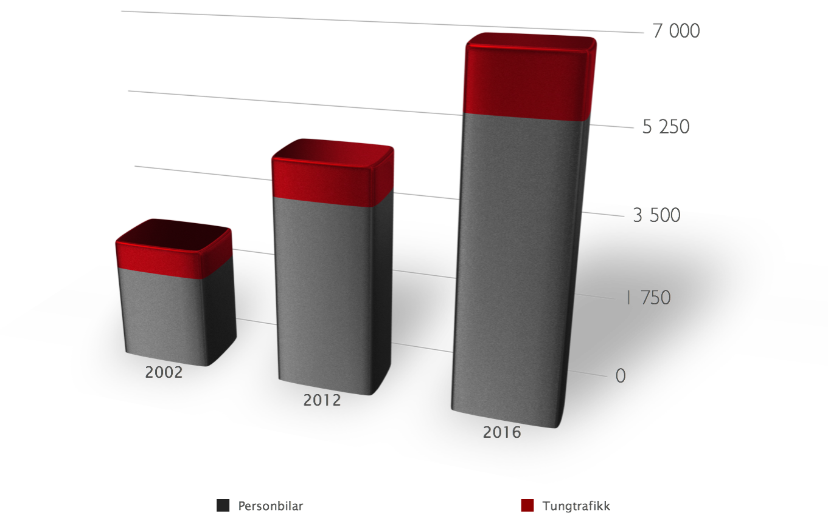
12% årleg vekst

Slide 21
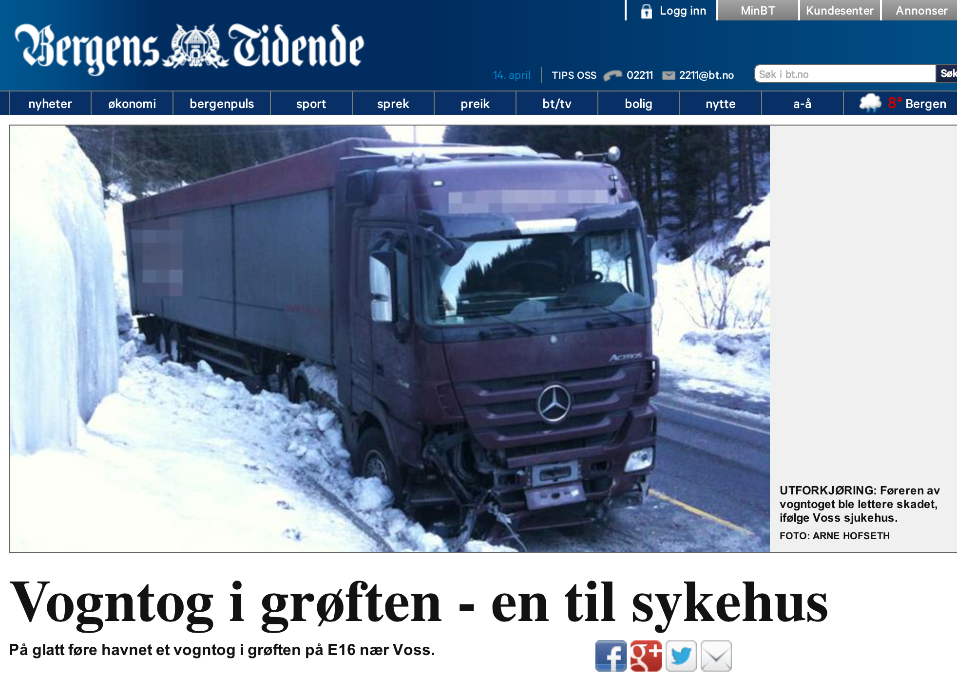
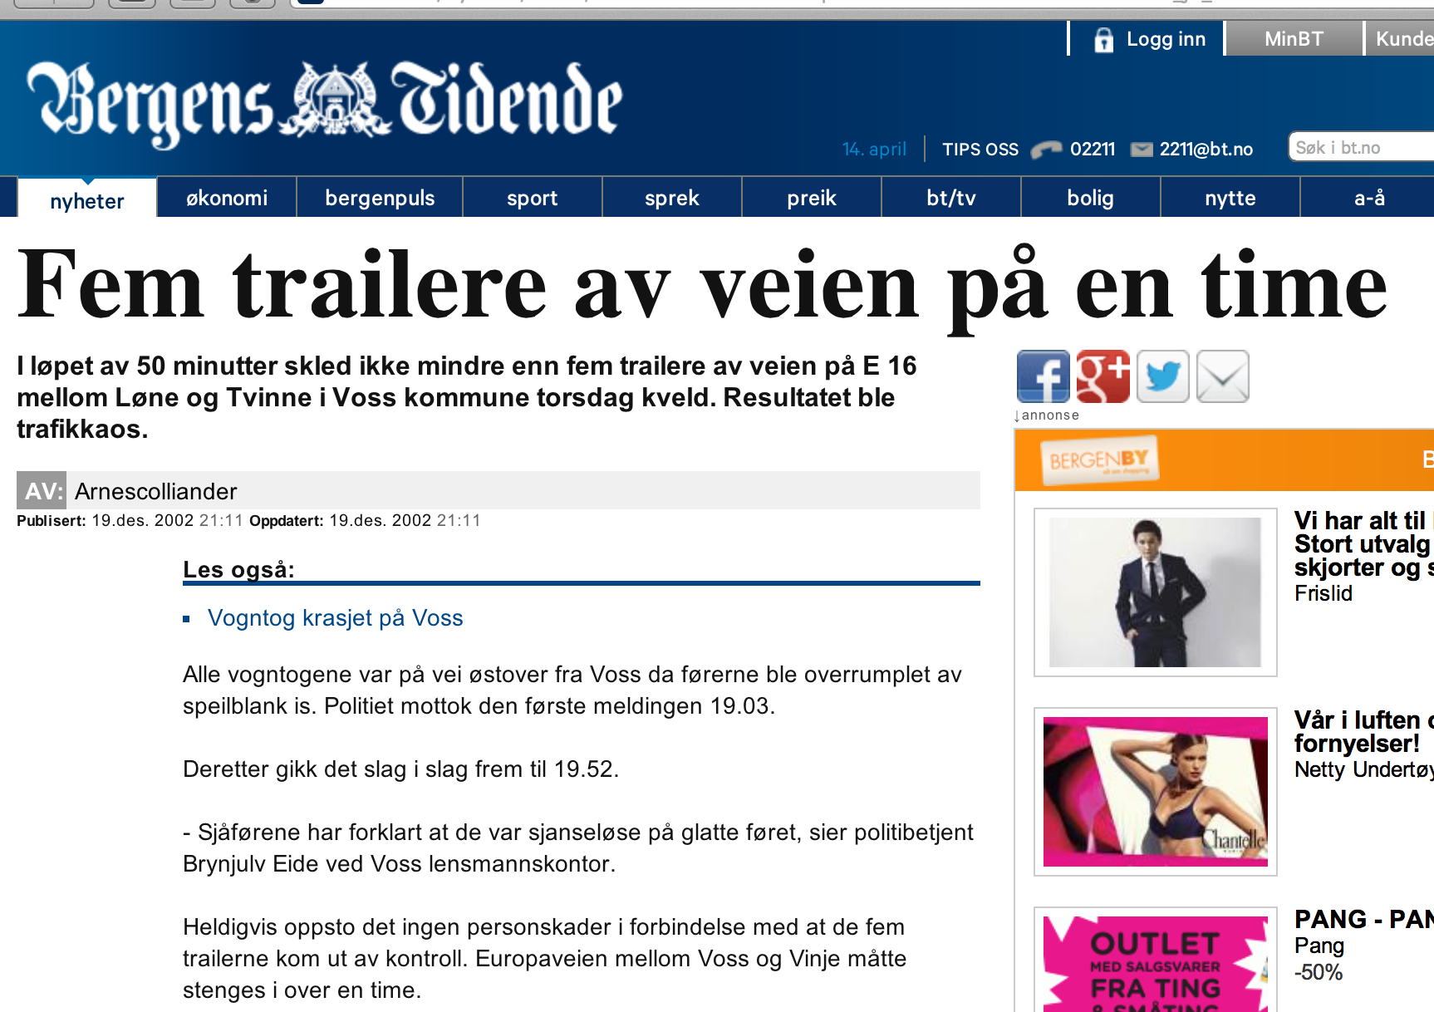
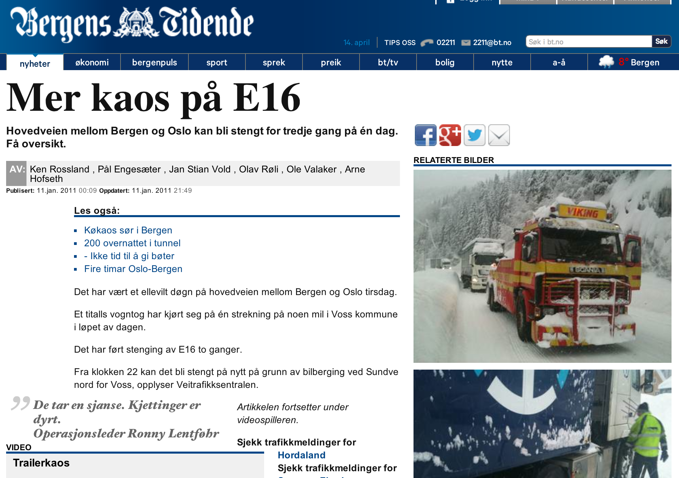
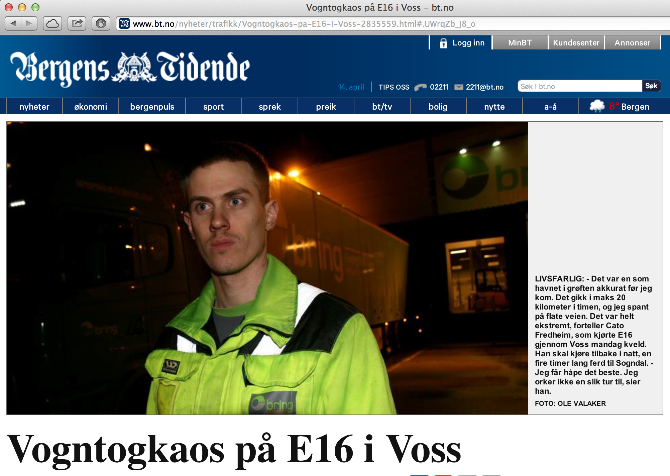
E16: Lundarosen - Sogn grense
Farleg flaskehals mellom Oslo og Bergen
Mange hendingar fell utanfor statistikken

Slide 22
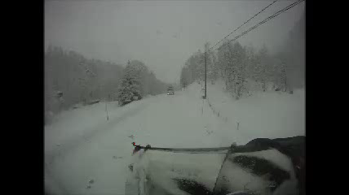
E16: Lundarosen - Sogn grense
Dårleg kurvatur
Dårleg sikt
Mangel på vegskulder
Smal veg utan gul stripe (ofte under 6 m)
Skiftande, uberekneleg klimasone
NRK HORDALAND:

Slide 23
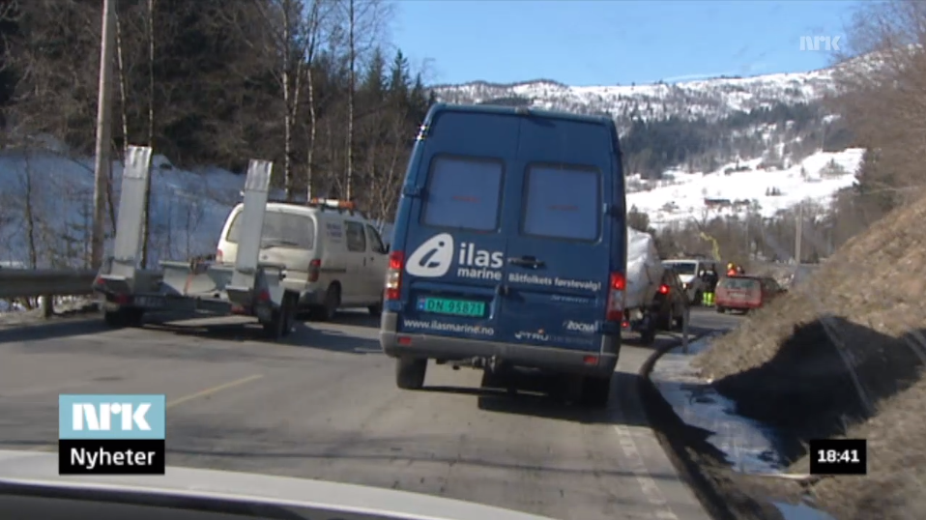
Konsekvensen er:
Ulykker
Vegstenging
Dårleg regularitet
Store samfunnskostnader

Slide 24
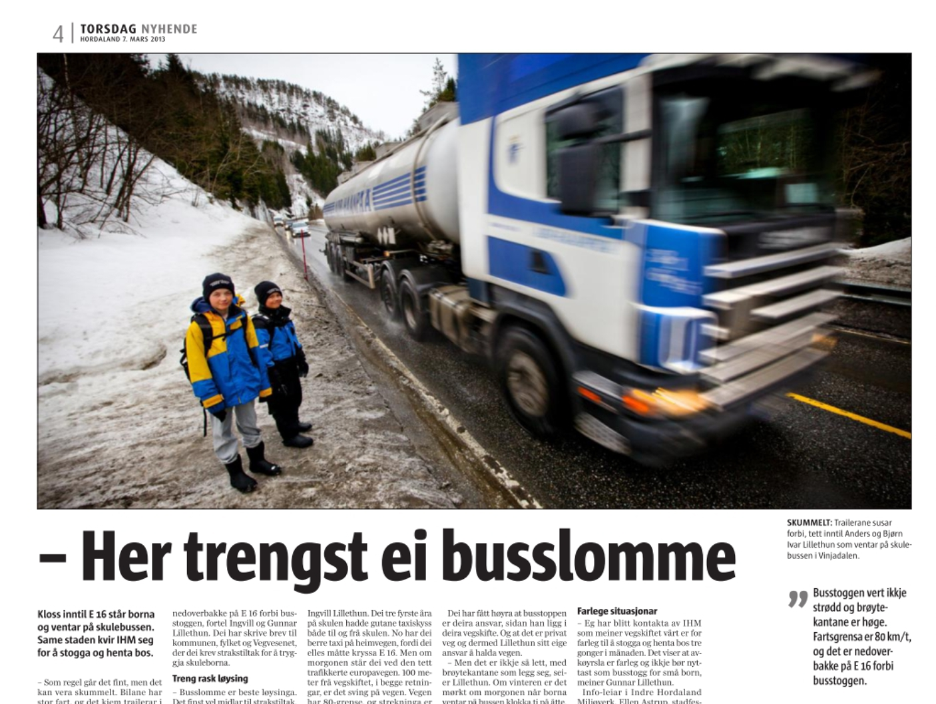
E16: Lundarosen - Sogn grense
Ingen tiltak for mjuke trafikantar. 3 skular!

Slide 25
Breitt engasjement for å få E16
med på NTP
Frå Skulestadmo til Haugsvik
Ny vegtrase på E16 frå Skulestadmo til Vinje og Sogn grense er teke ut av NTP. Voss kommuestyre ber om at denne strekka kjem inn att i NTP og at vert funne plass og midlar til dette prosjektet så snart som råd.
Var inne i dei to siste NTP med i siste del i begge to. I framlegg frå etatane ut av heile NTP.
Vidare prosess: Må prioriterast opp att og inn på NTP. Realistisk siste del av NTP pga planstatusen.

Slide 26
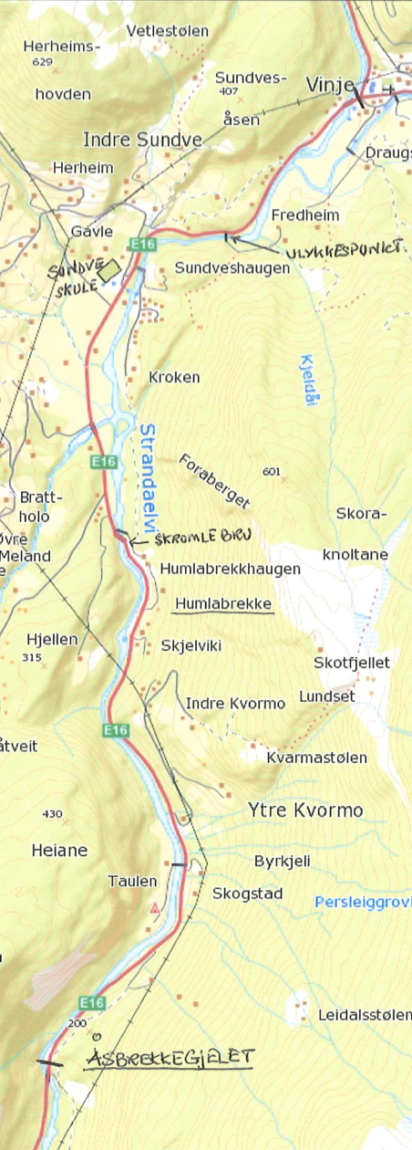
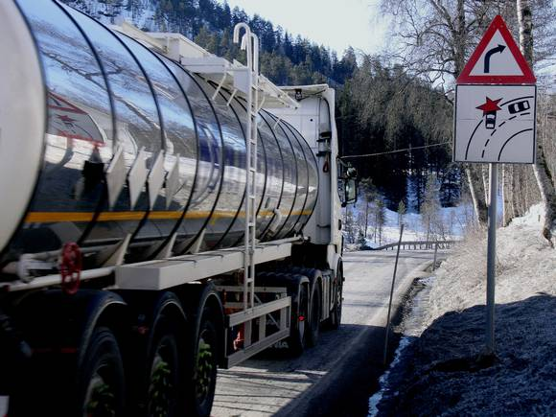
Prioriter dette:
E16 Lundarosen - Sogn grense
Åsbrekke- Vinje Vinje-Haugsvik
Kvalitetsmassar frå Nærøydaltunnelen til ny E16 mot Voss (går ikkje no når dette er ute av NTP)
Bygging av tunnel Blikberg-Løne
Halda fram med detaljregulering av Lundarosen - Sogn grense

Slide 27
Nærøydalen - rassikringsprosjekt
Stort ras i sommar i Aurland kommune
Tunnelen har vore planlagt i lang tid
Realisering nærmar seg
Kostnad 1,7 milliardar
Ca 7 km tunnel m krabbefelt….
Finansiert gjennom rassikringspotten
Trase frå Sleen til Hylland

Slide 28
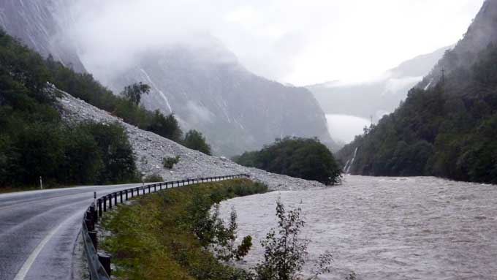
Nærøydalen

